Slide 1
MT4 Challenge
Frederico Wu

Slide 2
Desafio
Demonstrar habilidade de programação em PHP e conhecimento de algorítmos de criptografia e hashing
A restrição de não utilizar um Framework me motivou a criar um Framework simples para demonstrar capacidade de arquitetar o código e programação Orientada à Objetos
Gerei alguns tipos de complexidade não solicitadas para demonstrar outras habilidades
Mediei Complexidade vs Tempo para entregar o desafio com um grau de dificuldade maior

Slide 3
Desafio - highlights
Criação de um Framework MVC simples
View com suporte a API JSON
ORM básico implementado
Front One Page somente com Bootstrap e Jquery
Front desacoplado do back, realizando requisições via API
Template engine básica implementada, para renderizar variáveis
Utilizada a lib PHPSECLIB para conectar via SSH
Utilização de Patterns MVC, Strategy e Front Controller

Slide 4
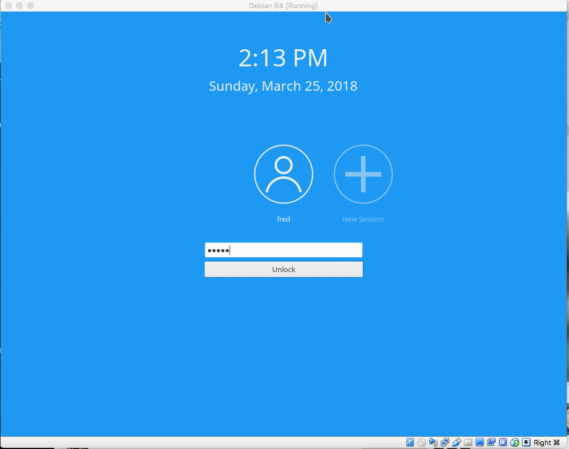
Ferramentas Utilizadas
Virtual BOX

Slide 5
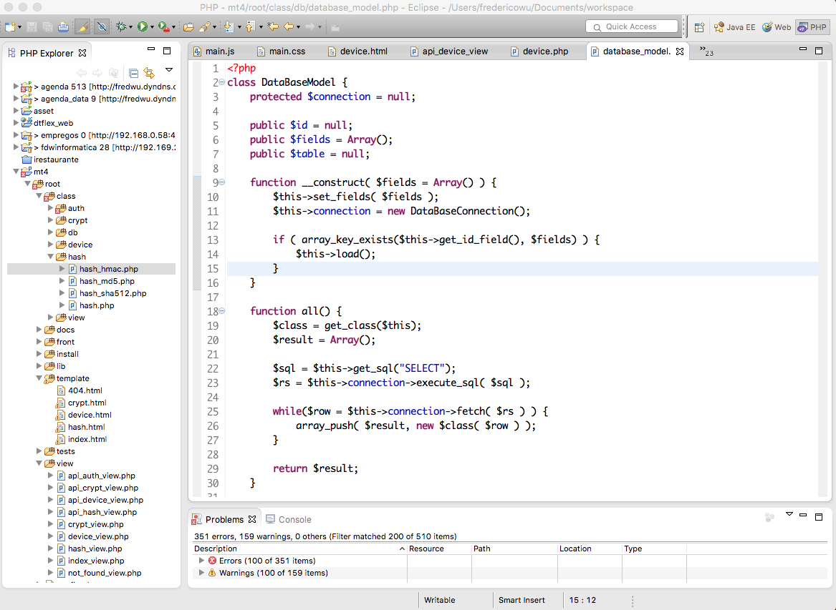
Ferramentas Utilizadas
Eclipse

Slide 6
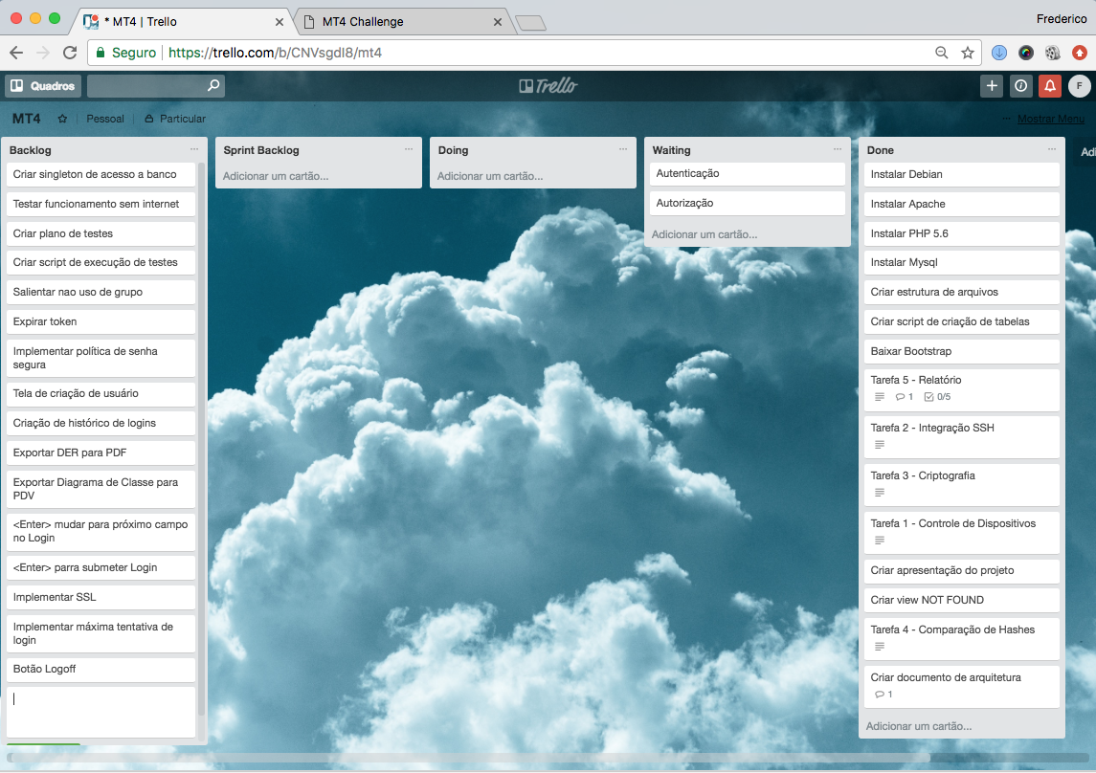
Ferramentas Utilizadas
Trello

Slide 7
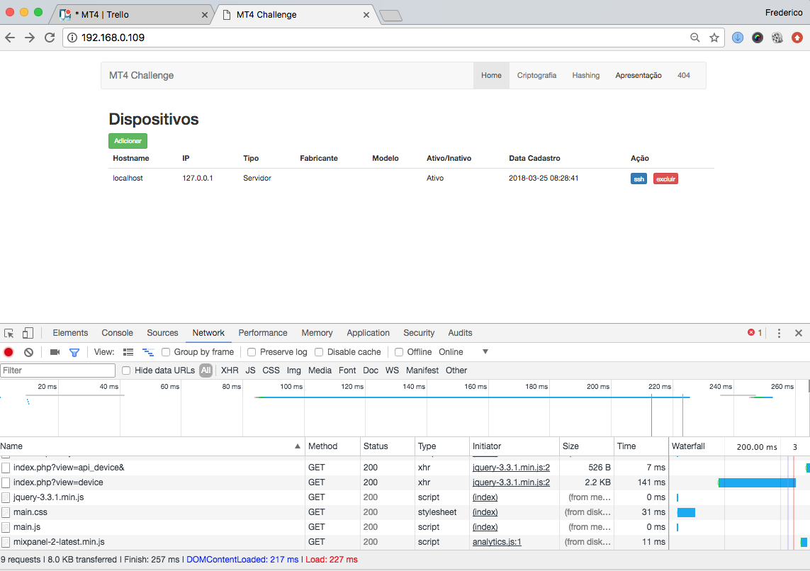
Ferramentas Utilizadas
Chrome

Slide 8
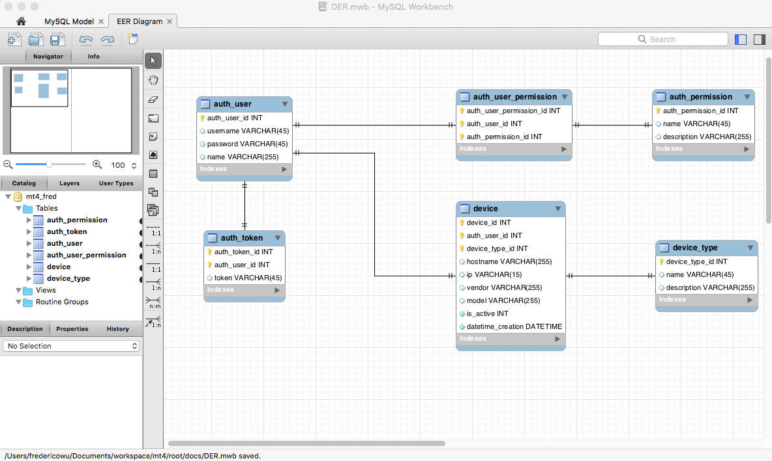
Ferramentas Utilizadas
MySQL Workbench

Slide 9
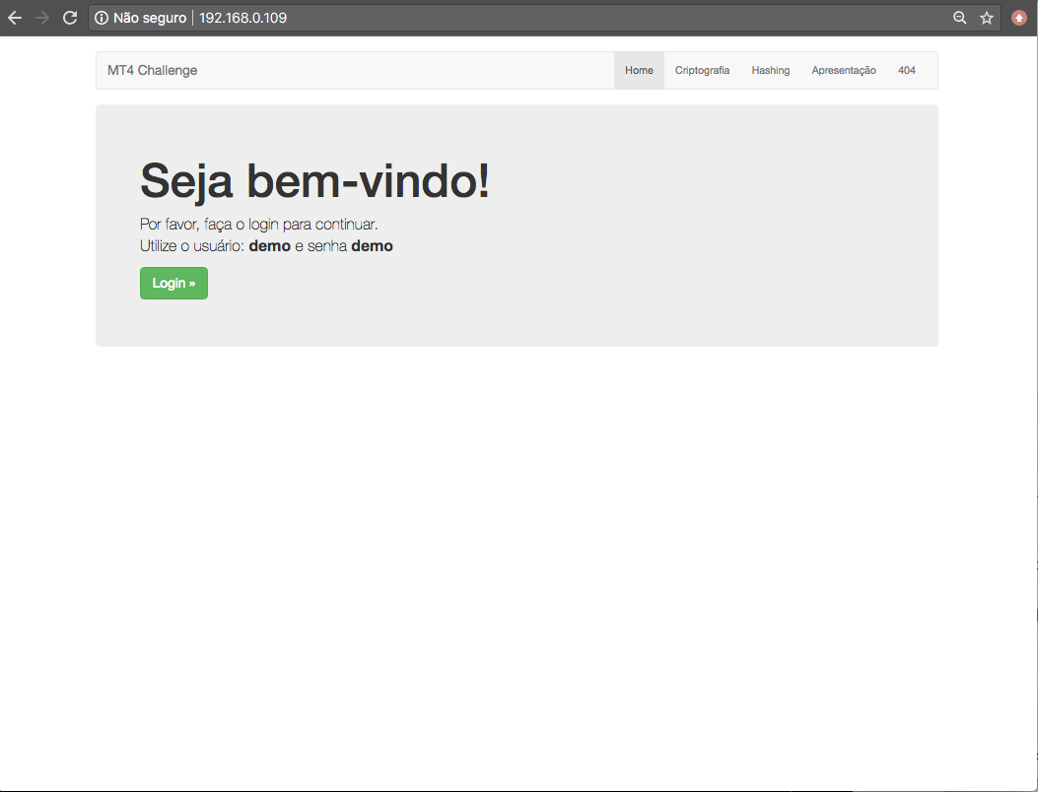
Telas
Home - Não logado

Slide 10
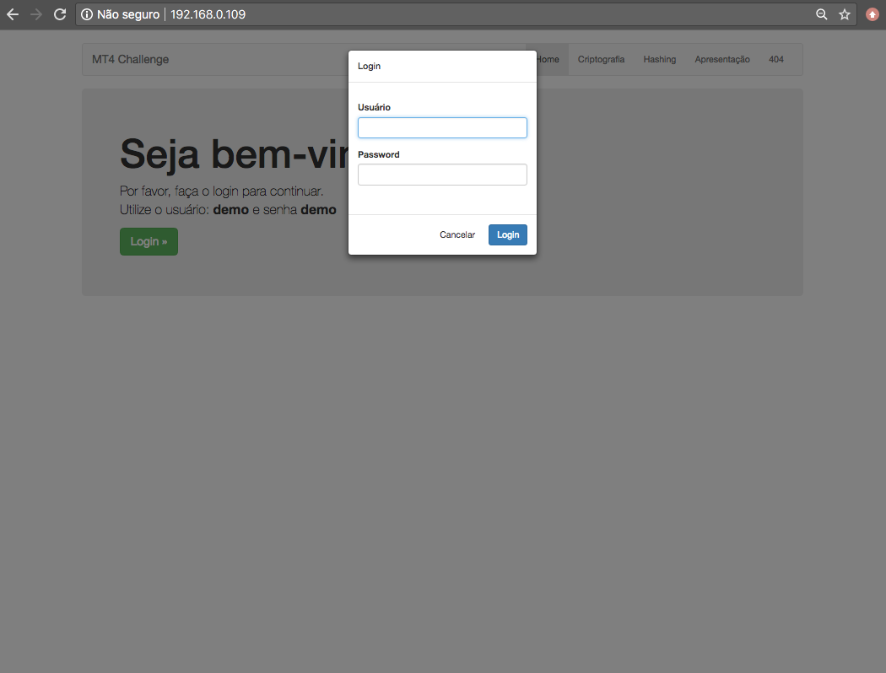
Telas
Home – Formulário Login
Formulário modal que autentica
em uma API que possúi usuário
e senha hardcoded

Slide 11
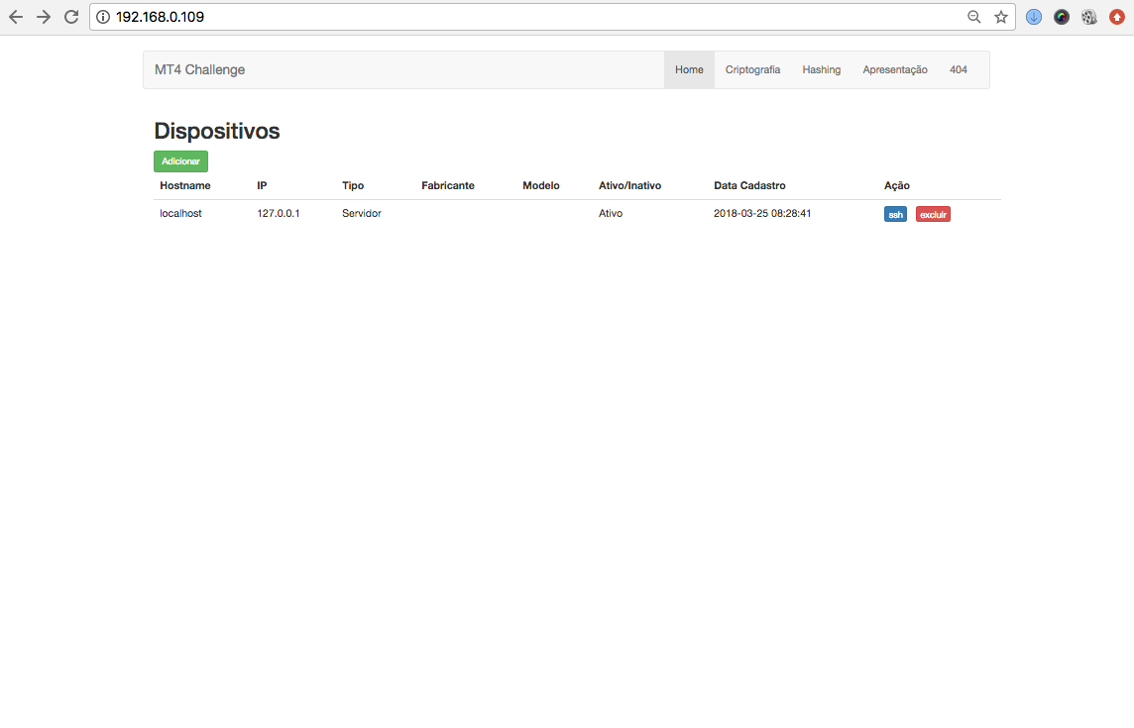
Telas
Home – Logado
Para simplificar, coloquei como
tela principal a tela Dispositivos.
As informações da tela são
originadas da API e toda a
inclusão e exclusão são realizadas via JSON

Slide 12
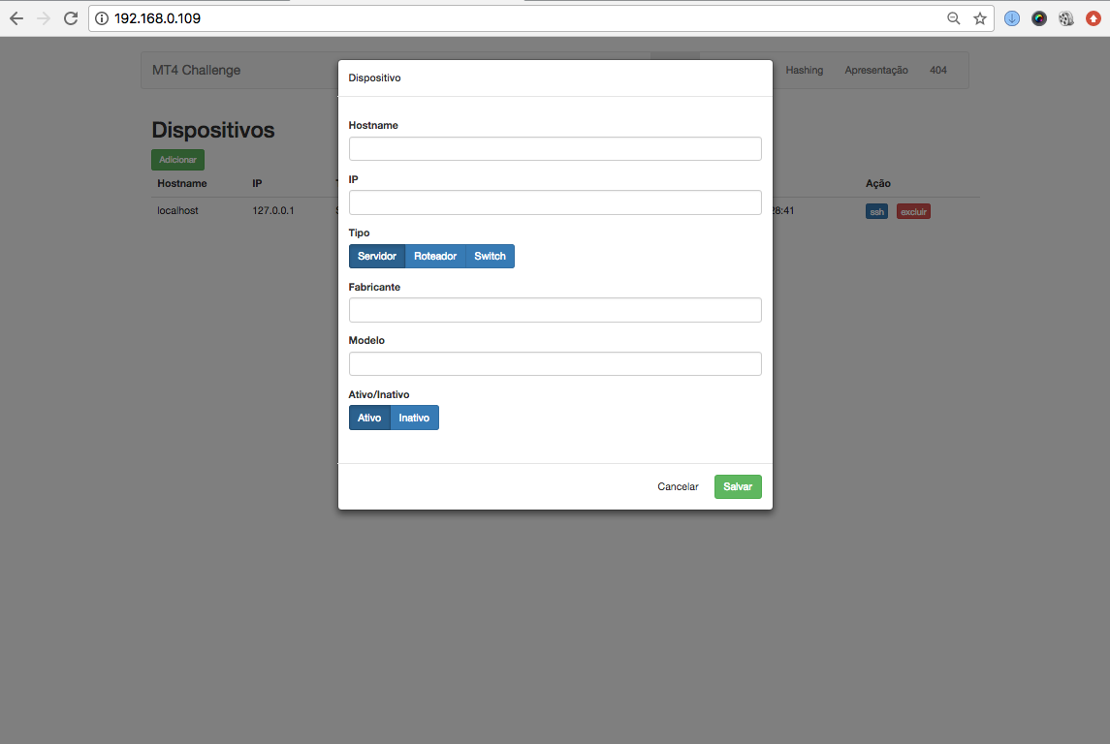
Telas
Dispositivos - Adicionar
Formulário Modal
Para simplificar o frontend
do exercício, foi feito somente
adicionar e excluir

Slide 13
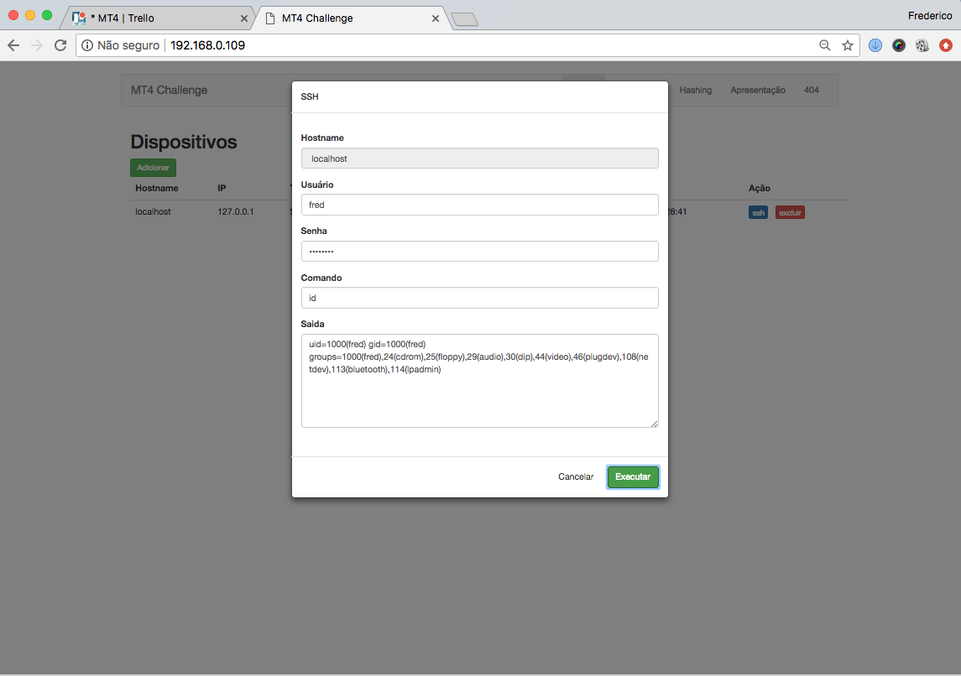
Telas
Dispositivos – Ação SSH
Formulário Modal

Slide 14
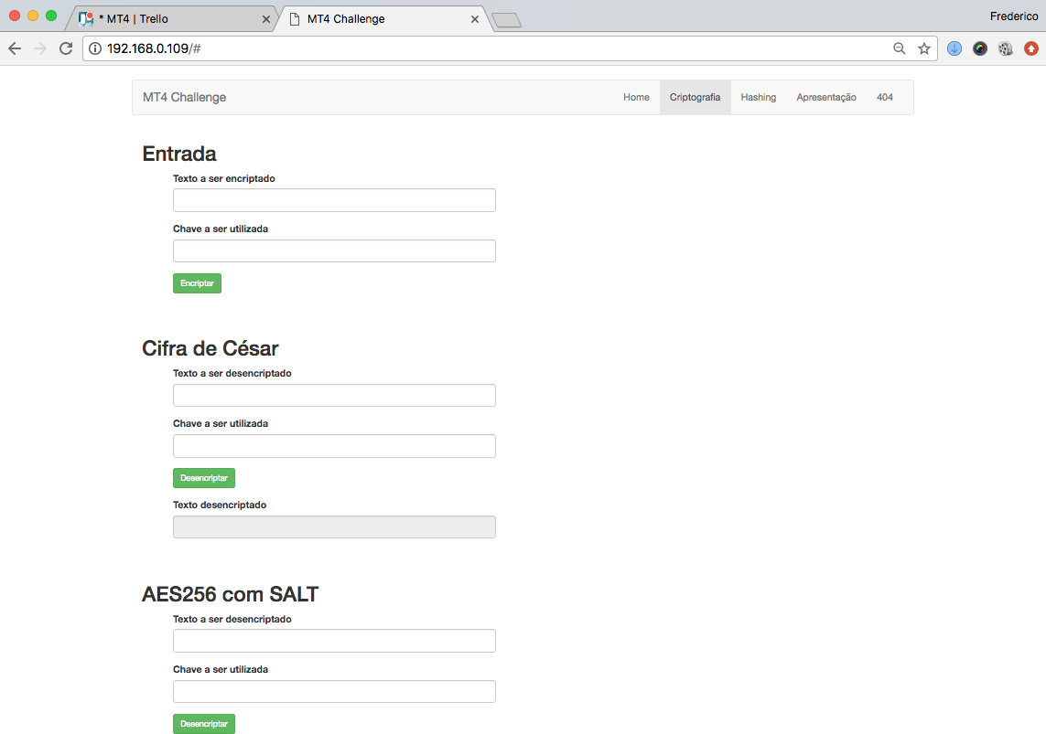
Telas
Criptografia
Toda a ação é realizada via API
(One Page)

Slide 15
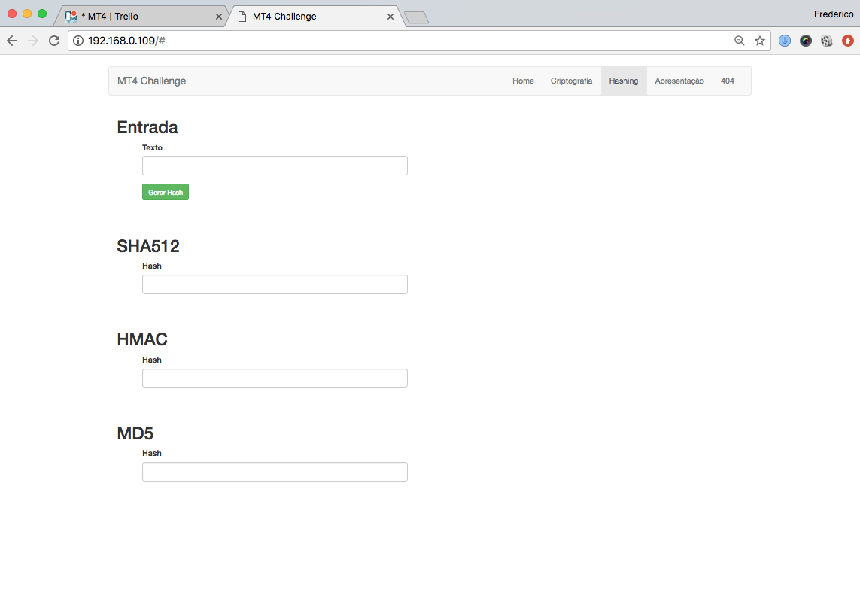
Telas
Hashing
Toda a ação é realizada via API
(One Page)

Slide 16
Obrigado

